Slide 1
火山动画
第三课 规划火山喷发动画

Slide 2
学习目标：
将一个过程分解成几个阶段
构建简单的流程图算法
在算法中使用重复

Slide 3
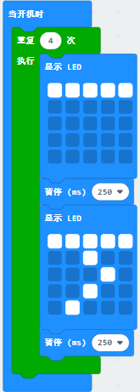
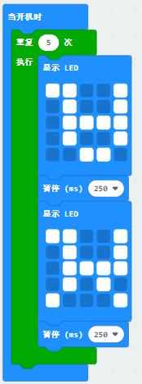
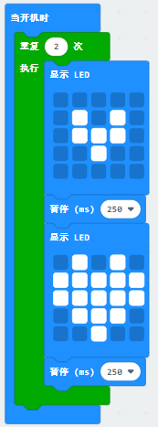

Slide 4
回顾“重复”
程序之间有什么相似之处？
程序之间有什么不同？
如果所有程序同时启动，哪个会先完成，为什么？
Notes:
所有的程序有什么共同点？ 它们都使用 LED 显示图像； 它们都使用重复块； 都使用等待块。
程序之间有什么区别？ 每个程序中的图像都不一样； 图像在每个程序中重复的次数是不同的。
哪个程序运行时间最长或最短？ 所有程序都具有相同的步数和相同的延迟时间。 程序 2 运行的时间最长，因为程序重复了 5 次； 程序 3 将是最短的，因为它只重复两次。

Slide 5
分解和重复
什么是分解？
在设计舞蹈算法时，我们是如何使用“分解”的？
我们如何使用“重复”？
Notes:
分解是将问题或任务分解成更小任务的过程。

Slide 6
火山喷发
我们将使用 micro:bit 创建火山喷发的动画。
我们如何使用“分解”来帮助我们创建火山喷发动画？
我们如何使用“重复”来帮助我们创建火山喷发动画？

Slide 7
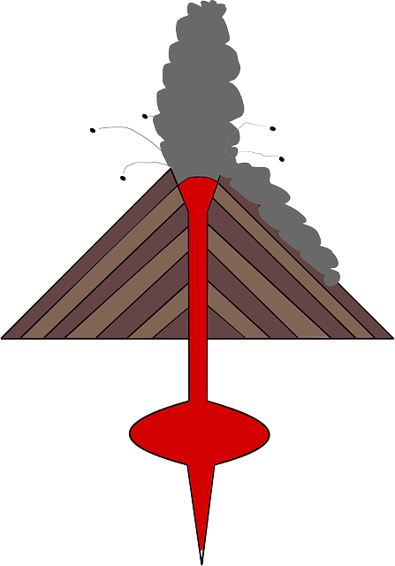
分解火山喷发
火山喷发的不同阶段是什么？

Slide 8
规划火山喷发动画
在开始编写程序之前，我们应该创建什么？
我们在本单元中使用了什么类型的算法？
我们是如何构建这些算法的？

Slide 9
规划火山喷发动画
为火山喷发的每个阶段创建一个算法。
确定你的动画将重复多少次。

Slide 10
分解
抽象
重复
算法

Slide 11
识别概念
多次重复同一指令或同一组指令，而不必重写每一条。
Notes:
重复

Slide 12
识别概念
一组有序的指令、规则或步骤，供人们遵循以帮助他们完成任务或解决问题。
Notes:
算法

Slide 13
识别概念
将复杂的问题分解为更小的任务。
Notes:
分解

Slide 14
识别概念
专注于最重要的信息和细节，而忽略不太重要的部分。
Notes:
抽象

Slide 15
回顾学习目标：
将一个过程分解成几个阶段
构建简单的流程图算法
在算法中使用重复

Slide 16
LED 规划器

Slide 17
Licensing information:
Published by the Micro:bit Educational Foundation microbit.org under the following Creative Commons licence:
翻译：陕西师范大学教育学部
Attribution-ShareAlike 4.0 International (CC BY-SA 4.0) https://creativecommons.org/licenses/by-sa/4.0/

